Slide 1
Efficiently Searching In-Memory Sorted Arrays:
Revenge of the Interpolation Search?
SIGMOD2019
Peter Van Sandt, Yannis Chronis, Jignesh M. Patel
Department of Computer Sciences, University of Wisconsin-Madison
16337009 曾恺翔
16337110 匡乾
Notes:
高效搜索内存中的排序数组：插值搜索的复仇？
威斯康星大学麦迪逊分校

Slide 2
背景
二分查找
优点：
现有方法
插值查找
优点：
通过复杂计算来减少内存访问
缺点：
性能比其它算法差
在非一致(non-uniform)数据上表现很差

Slide 3
背景
SIP (Slope reuse Interpolation)
插值查找的优化实现
TIP (Three point Interpolation)
一种用线性分数在非一致数据上插值的新算法
效果：都比二分查找快
Notes:
坡度再利用插值

Slide 4
背景
SIP (Slope reuse Interpolation)
插值查找的优化实现
TIP (Three point Interpolation)
一种用线性分数在非一致数据上插值的新算法
效果：都比二分查找快
Notes:
坡度再利用插值

Slide 5
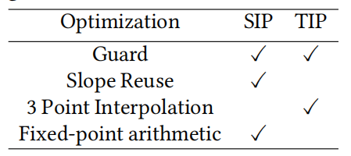
背景
Notes:
这些算法通过采用各种优化方法（在第3节中进行了介绍）解决了原始插值搜索的不足，如下表所示：
在TIP中，作者们采用的优化是Guard和3点插值

Slide 6
背景-测试方法
选出测试集
测试
减小误差的方法
Notes:
从数据集中选出1000个值作为测试集
记录在数据集中查找这1000个值的时间，这称为一次测试
对每个算法，进行1,000,000次测试
为减小由缓存或者是一些硬件的因素带来的时间上的波动，在测试中会舍弃前30%的测试结果
最后对其取平均数，得到一个算法在一个数据集上的性能

Slide 7
背景-复现
论文有提供源代码
测试代码——experiments.tsv
make命令进行编译
针对TIP部分，我们主要是修改src\algorithms中的tip.h

Slide 8
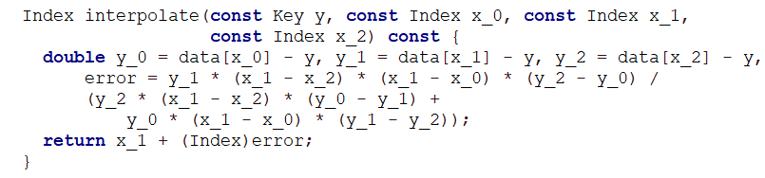
三点迭代法的研究和尝试
迭代解方程问题

Slide 9
尝试其他方法
插值法、迭代法
interpolate函数
拉格朗日插值
x、y调换

Slide 10
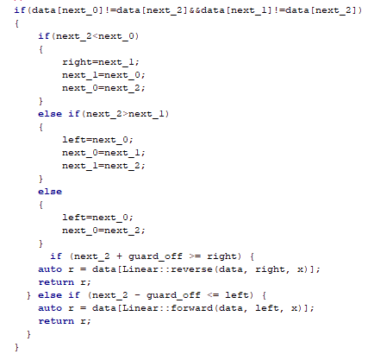
四点插值
三点更新变成了四点更新

Slide 11
牛顿插值
最小二乘拟合
埃特金加速收敛法
弦截法
利用先验知识？

Slide 12
利用先验知识
完全信息

Slide 13
含误差的先验信息
线性、含误差

Slide 14
指数型、含误差

Slide 15
其他型、含误差

Slide 16
先验信息拟合

Slide 17
总结与结论
三点拟合总体上来说较二分查找的优势并不明显，其能否有效还取决于数据的分布情况。
利用完全先验知识能够提高效率，但是该效果对先验知识的正确性非常敏感。不够正确的先验知识，如果盲目利用，会导致效率不增反降。
在函数参数不确定的情况下，利用函数先验知识总体上对效率的改善不大，但是可以显著降低运行时间的波动率。
总的来说，运算的代价相对较大，其节约的时间难以抵补所耗时间。

Slide 18
背景-Guard
收益 ⬅➡ 代价
Notes:
插值查找可以通过数据的分布信息快速定位目标值
但随着期望值不断地靠近目标值，这种收益会大大降低
当其计算的代价大于计算得到的收益时，就应该停止插值查找，改用其它更简单、代价更小的算法
在本文中，使用的是顺序查找这种方法
下面举一个例子

Slide 19
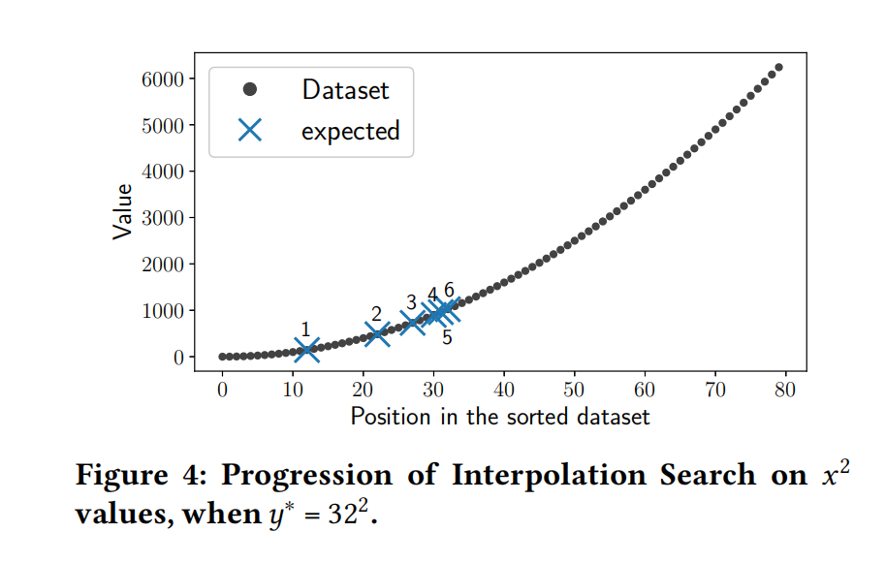
背景-Guard
Notes:
前3个很快接近目标，后面3次插值就显得没那么必要了
在极端糟糕的情况下，某些时候甚至可能和顺序查找的效果是相同的
此时改用顺序查找效果更好

Slide 20
想法
guard_size来源于经验
在实际代码中
guard_size默认设置为64

Slide 21
想法
是否可以根据
dataset_size来调整guard_size？

Slide 22
实验方法
将多个guard_size传入同一数据集进行测试
guard_size = 2^{n} (2, 4, 8, 16 ...)

Slide 23
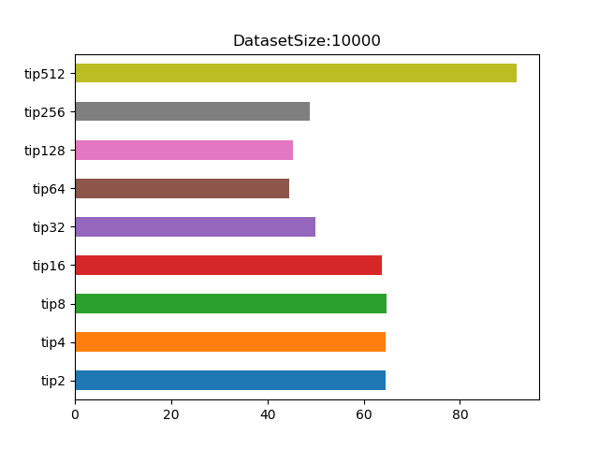
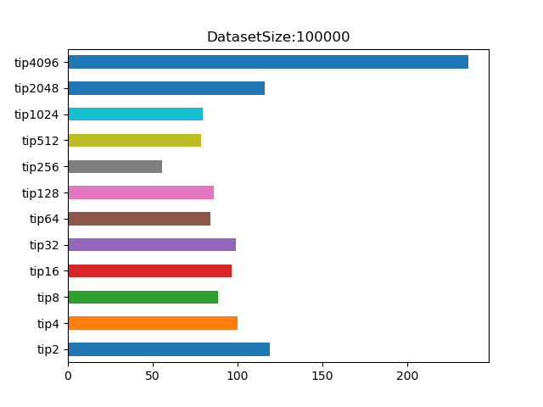
实验结果
左：10⁴ 右：10⁵

Slide 24
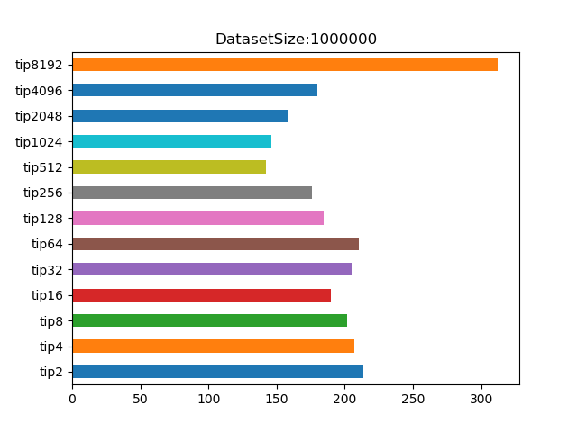
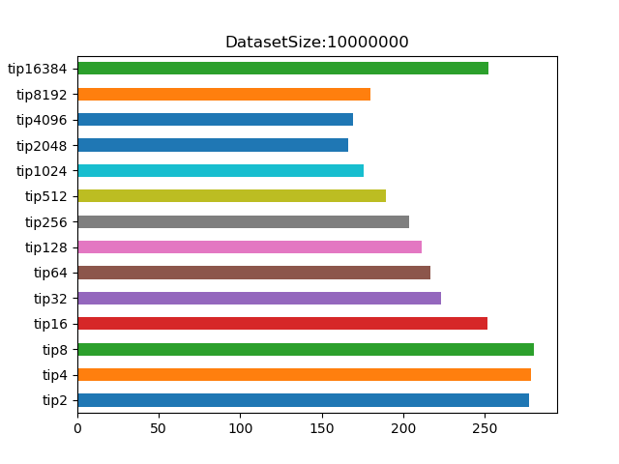
实验结果
左：10⁶ 右：10⁷

Slide 25
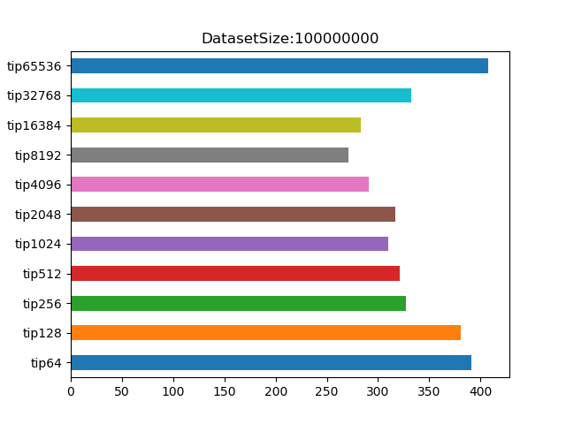
实验结果
10⁸

Slide 26
实验结果
DatasetSize | 默认guard(64)性能(ns) | 最佳guard性能(ns) | 提升性能比 | 最佳guard
10⁴ | 44 | 44 | 0% | 64
10⁵ | 84 | 56 | 33% | 256
10⁶ | 210 | 142 | 32% | 512
10⁷ | 217 | 166 | 24% | 2048
10⁸ | 391 | 272 | 30% | 8192

Slide 27
实验结果
DatasetSize | 默认guard(64)性能(ns) | 最佳guard性能(ns) | 提升性能比 | 最佳guard
10⁴ | 44 | 44 | 0% | 64
10⁵ | 84 | 56 | 33% | 256
10⁶ | 210 | 142 | 32% | 512
10⁷ | 217 | 166 | 24% | 2048
10⁸ | 391 | 272 | 30% | 8192
随着DatasetSize不断增大，最佳guard的取值也不断变大

Slide 28
实验结果
DatasetSize | 默认guard(64)性能(ns) | 最佳guard性能(ns) | 提升性能比 | 最佳guard
10⁴ | 44 | 44 | 0% | 64
10⁵ | 84 | 56 | 33% | 256
10⁶ | 210 | 142 | 32% | 512
10⁷ | 217 | 166 | 24% | 2048
10⁸ | 391 | 272 | 30% | 8192
在DatasetSize足够大时，提升的性能比大概在30%左右

Slide 29
实验结果
DatasetSize | 默认guard(64)性能(ns) | 最佳guard性能(ns) | 提升性能比 | 最佳guard
10⁴ | 44 | 44 | 0% | 64
10⁵ | 84 | 56 | 33% | 256
10⁶ | 210 | 142 | 32% | 512
10⁷ | 217 | 166 | 24% | 2048
10⁸ | 391 | 272 | 30% | 8192
最佳guard公式

Slide 30
讨论与总结
不足之处：
大型数据集
只研究了DatasetSize对guard的影响
只研究了tip的guard的影响
优点：
提升30%的性能
Notes:
我得出的结果当然是一个稍显粗糙的结果，主要有以下三个方面的不足：
1.对于大型数据集（DatasetSize>108）没有进行测试，不能保证上述经验公式在这种情形下也成立
2.只研究了DatasetSize对guard的影响，其它影响因素，如：数据的shape，不同分布的数据，没有在实验中体现
3.只研究了tip的guard的影响，没有去研究此结论在sip上是否成立
在将来的研究中若是补足这三个部分，相信就能算是在guard这一点上研究的透彻了。
当然通过我的这一点改进，可以有效地提升大约30%的性能，这是很可观的。

